Slide 1
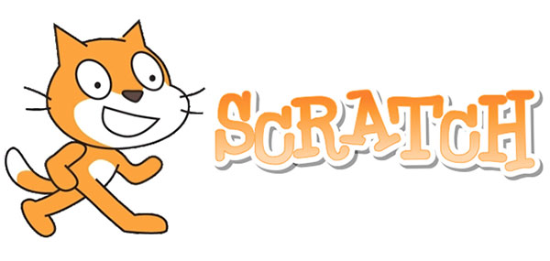

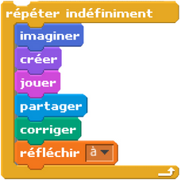
Un logiciel à tout faire !

Slide 2
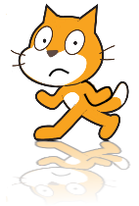

1. C’est quoi SCRATCH ?
Scratch est un logiciel pour initier les jeunes, de 7 à 77 ans, à la programmation.
Ouh là là, c’est compliqué la programmation ?

Slide 3
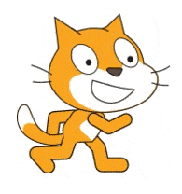
1. C’est quoi SCRATCH ?
Mais non, c’est très simple.
La programmation permet d’écrire des histoires, des jeux ou encore de créer des dessins animés sur un ordinateur.

Slide 4
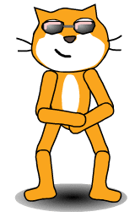
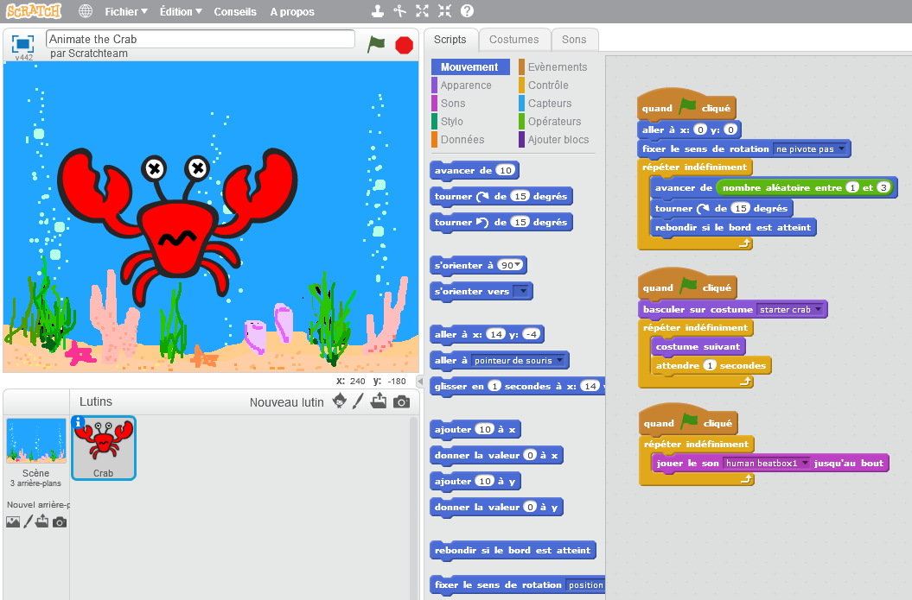
L’écran Scratch possède 4 parties.
2. L’écran SCRATCH 2.0
Les 3 onglets
La scène
La zone de script
La gestion des objets et de la scène

Slide 5
2. L’écran SCRATCH 2.0
Les 3 onglets :
- Script : contient toutes les instructions.
- Costumes : contient les différents costumes du lutin sélectionné.
- Sons : contient les différents sons (bruit, musique, ...)
La scène
La zone de script
La gestion des objets et de la scène

Slide 6
2. L’écran SCRATCH 2.0
Les 3 onglets
La scène
La zone de script
C’est ici que tu vas créer ton animation en utilisant les blocs de l’onglet Script.
La gestion des objets et de la scène

Slide 7
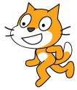
2. L’écran SCRATCH 2.0
Les 3 onglets
La scène
La zone de script
C’est ici que tu vas créer ton animation en utilisant les blocs de l’onglet Script.
La gestion des objets et de la scène
Pour cela, c’est très simple. Tu choisis un bloc dans l’onglet Script avec la souris et tu le glisses dans la zone de Script

Slide 8

2. L’écran SCRATCH 2.0
Les 3 onglets
La scène
La zone de script
La gestion des objets et de la scène
ici, tu peux créer ou choisir l’arrière-plan et les différents lutins que tu vas utiliser pour créer ton animation.

Slide 9
2. L’écran SCRATCH 2.0
Les 3 onglets
La scène
Et c’est là que tu peux voir le résultat de ta création.
La zone de script
La gestion des objets et de la scène

Slide 10
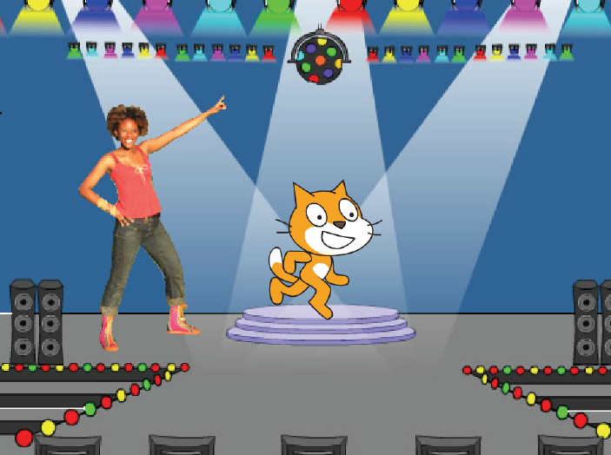
A toi de jouer !

